Slide 1
H5P 互動式教材 ─互動性影片_{(Interactive Video)}─
以誠研發 黃玟菁
2017.10.03

Slide 2
互動性影片 _{(Interactive Video)}
先來一探互動性影片執行狀態吧
請點圖看影片!!

Slide 3
互動性影片 _{(Interactive Video)}
建構3步驟
選定 影片
設定 任務點
完成 設定
總結

Slide 4
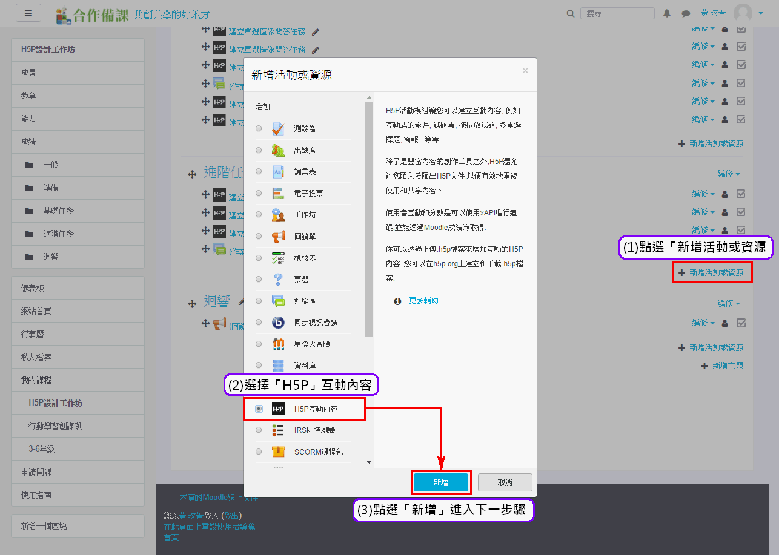
建立互動性影片─步驟1/7
新增H5P互動內容
設定名稱、編輯器
設定任務點
選定影片
總結歸納
在合作備課系統上，點選新增「H5P互動內容」
Notes:
Step1：點選「新增活動或資源」─ 「H5P互動內容」後確認『新增』
Step2：填寫活動或資源─「名稱」→ 選擇H5P互動內容 ─「類型」
Step3：完成設定後，點選「儲存並顯示」
Step4：儲存後顯示

Slide 5
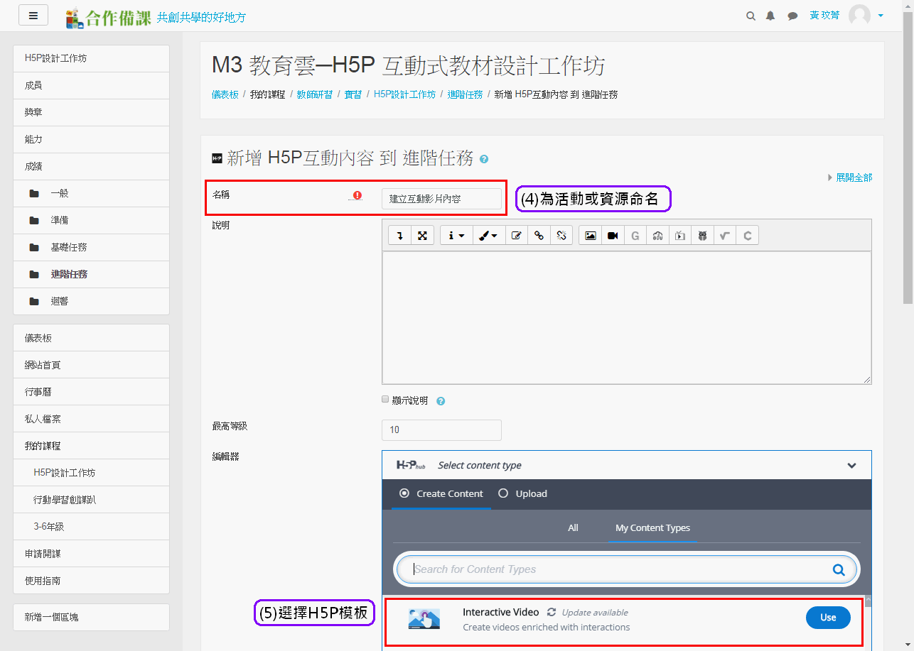
建立互動性影片─步驟2/7
新增H5P互動內容
設定名稱、編輯器
選定影片
設定任務點
總結歸納
選定H5P內容模板類型
Notes:
Step1：點選「新增活動或資源」─ 「H5P互動內容」後確認『新增』
Step2：填寫活動或資源─「名稱」→ 選擇H5P互動內容 ─「類型」
Step3：完成設定後，點選「儲存並顯示」
Step4：儲存後顯示

Slide 6
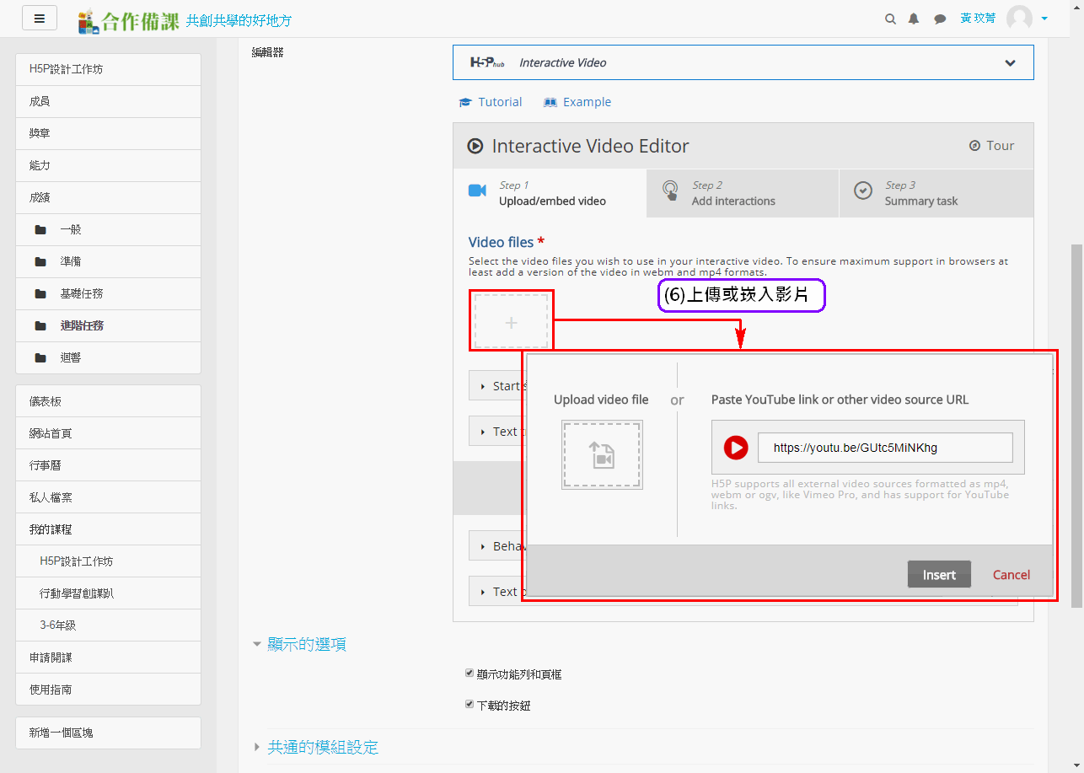
建立互動性影片─步驟3/7
新增H5P互動內容
設定名稱、編輯器
選定影片
設定任務點
總結歸納
上傳或崁入影片
Notes:
Step1：點選「新增活動或資源」─ 「H5P互動內容」後確認『新增』
Step2：填寫活動或資源─「名稱」→ 選擇H5P互動內容 ─「類型」
Step3：完成設定後，點選「儲存並顯示」
Step4：儲存後顯示

Slide 7
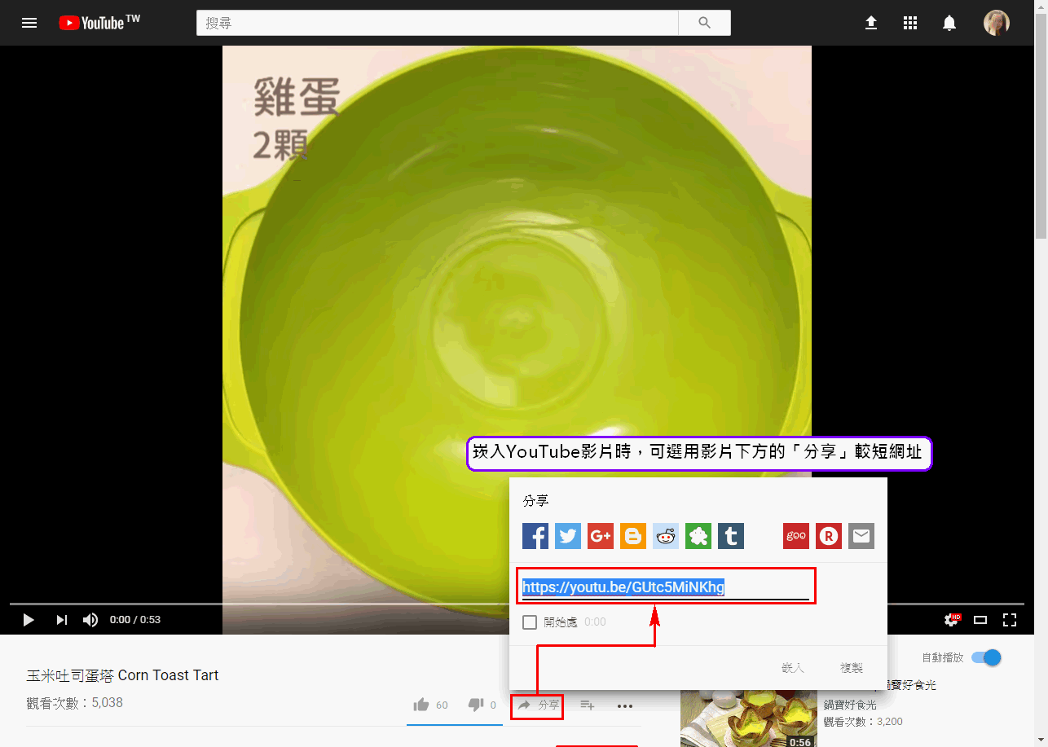
建立互動性影片─步驟4/7
新增H5P互動內容
設定名稱、編輯器
選定影片
設定任務點
總結歸納
崁入YouTube影片時，可選用影片分享之短網址
Notes:
Step1：點選「新增活動或資源」─ 「H5P互動內容」後確認『新增』
Step2：填寫活動或資源─「名稱」→ 選擇H5P互動內容 ─「類型」
Step3：完成設定後，點選「儲存並顯示」
Step4：儲存後顯示

Slide 8
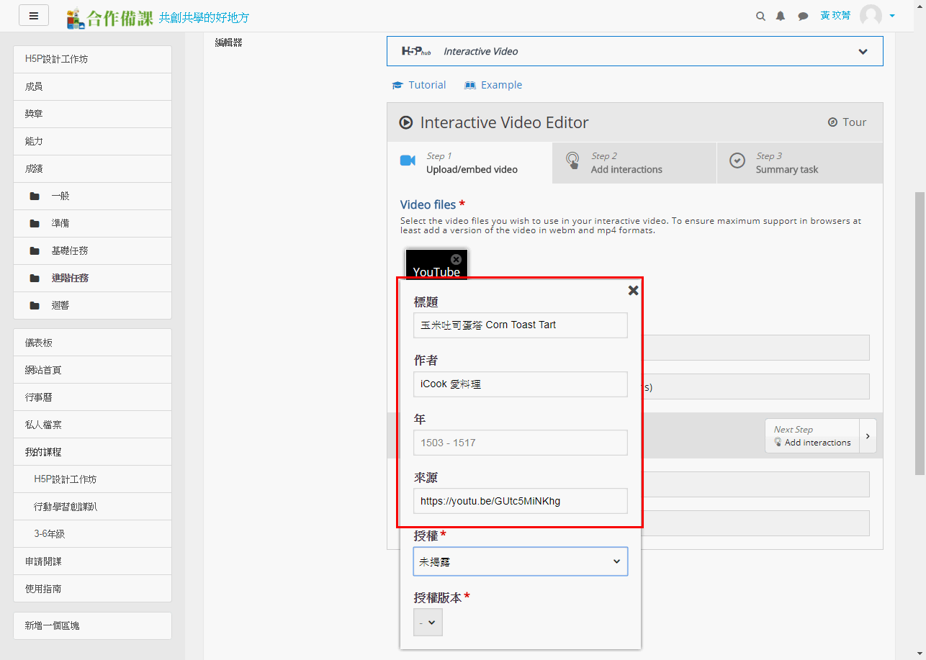
建立互動性影片─步驟5/7
新增H5P互動內容
設定名稱、編輯器
選定影片
設定任務點
總結歸納
編輯影片之著作權資訊
Notes:
Step1：點選「新增活動或資源」─ 「H5P互動內容」後確認『新增』
Step2：填寫活動或資源─「名稱」→ 選擇H5P互動內容 ─「類型」
Step3：完成設定後，點選「儲存並顯示」
Step4：儲存後顯示

Slide 9
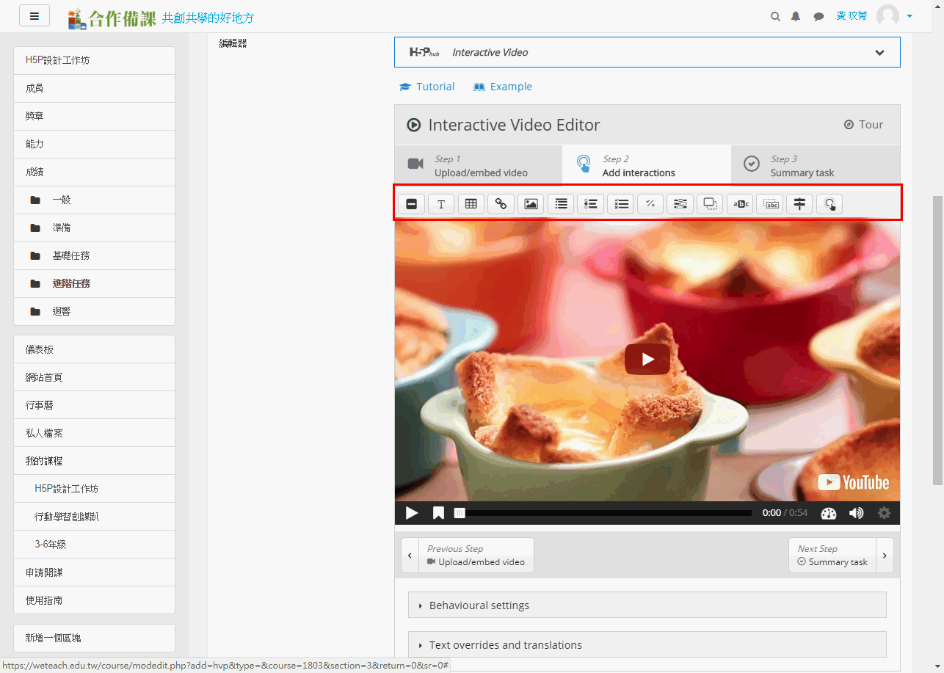
建立互動性影片─步驟6/7
新增H5P互動內容
設定名稱、編輯器
選定影片
設定任務點
總結歸納
可邊預覽影片，邊設定任務描述及連結點
Notes:
Step1：點選「新增活動或資源」─ 「H5P互動內容」後確認『新增』
Step2：填寫活動或資源─「名稱」→ 選擇H5P互動內容 ─「類型」
Step3：完成設定後，點選「儲存並顯示」
Step4：儲存後顯示

Slide 10
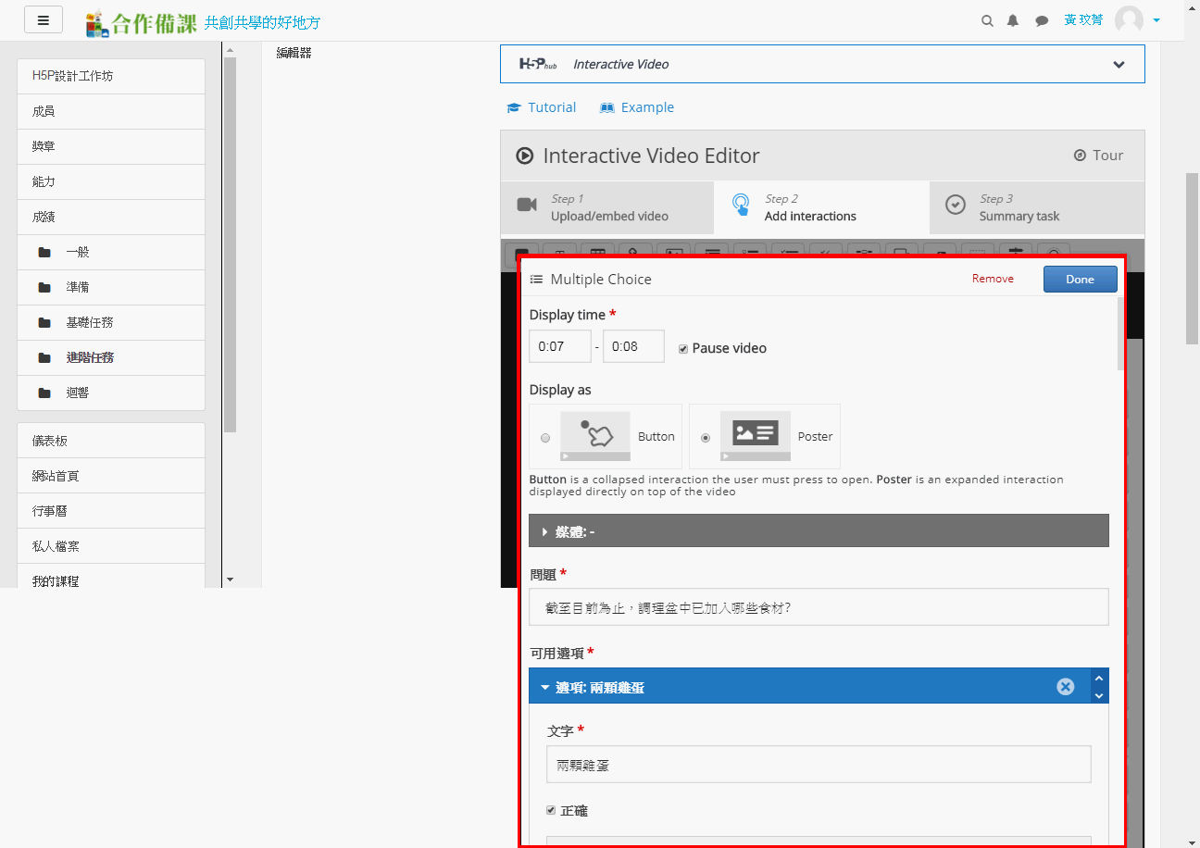
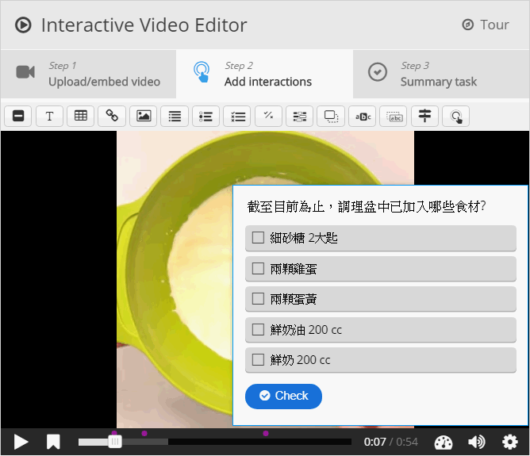
建立互動性影片─步驟7/7
新增H5P互動內容
設定名稱、編輯器
選定影片
設定任務點
總結歸納
範例1─加入複選題
Notes:
Step1：點選「新增活動或資源」─ 「H5P互動內容」後確認『新增』
Step2：填寫活動或資源─「名稱」→ 選擇H5P互動內容 ─「類型」
Step3：完成設定後，點選「儲存並顯示」
Step4：儲存後顯示

Slide 11
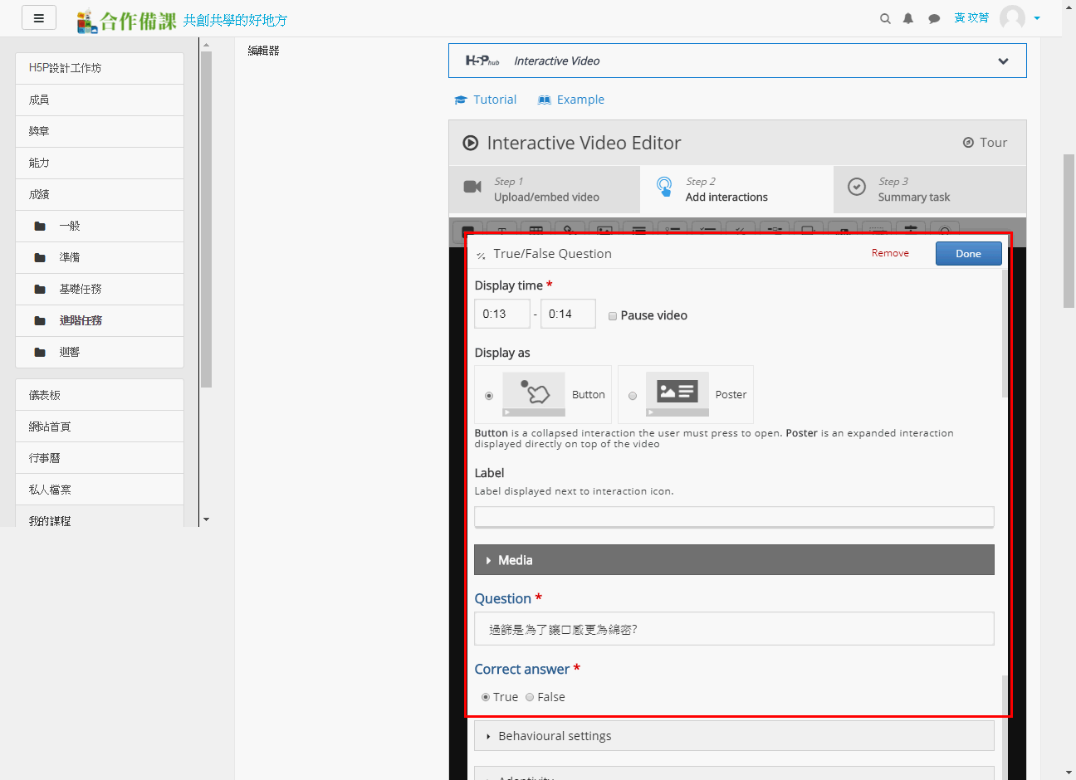
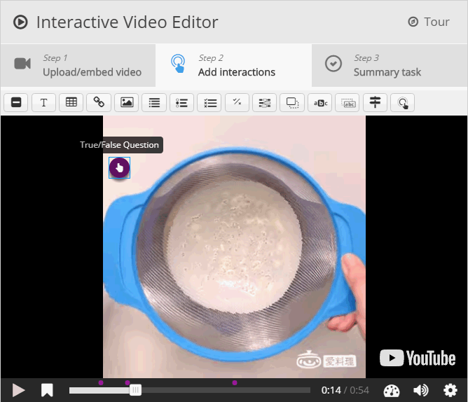
建立互動性影片─步驟8/7
新增H5P互動內容
設定名稱、編輯器
選定影片
設定任務點
總結歸納
範例2─加入是非題
Notes:
Step1：點選「新增活動或資源」─ 「H5P互動內容」後確認『新增』
Step2：填寫活動或資源─「名稱」→ 選擇H5P互動內容 ─「類型」
Step3：完成設定後，點選「儲存並顯示」
Step4：儲存後顯示

Slide 12
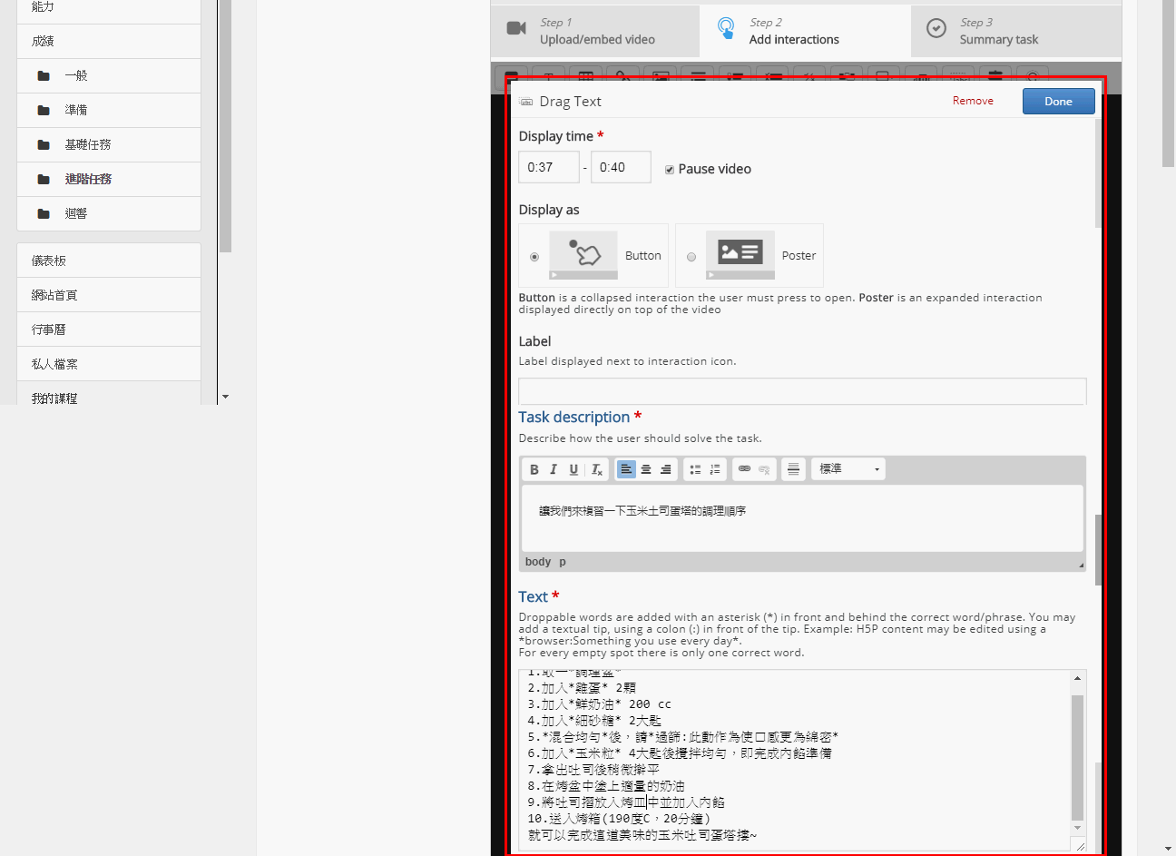
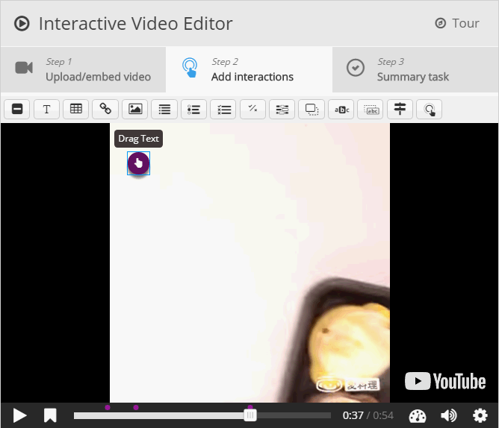
建立互動性影片─步驟9/7
新增H5P互動內容
設定名稱、編輯器
選定影片
設定任務點
總結歸納
範例3─加入拖曳式文字任務
Notes:
Step1：點選「新增活動或資源」─ 「H5P互動內容」後確認『新增』
Step2：填寫活動或資源─「名稱」→ 選擇H5P互動內容 ─「類型」
Step3：完成設定後，點選「儲存並顯示」
Step4：儲存後顯示

Slide 13
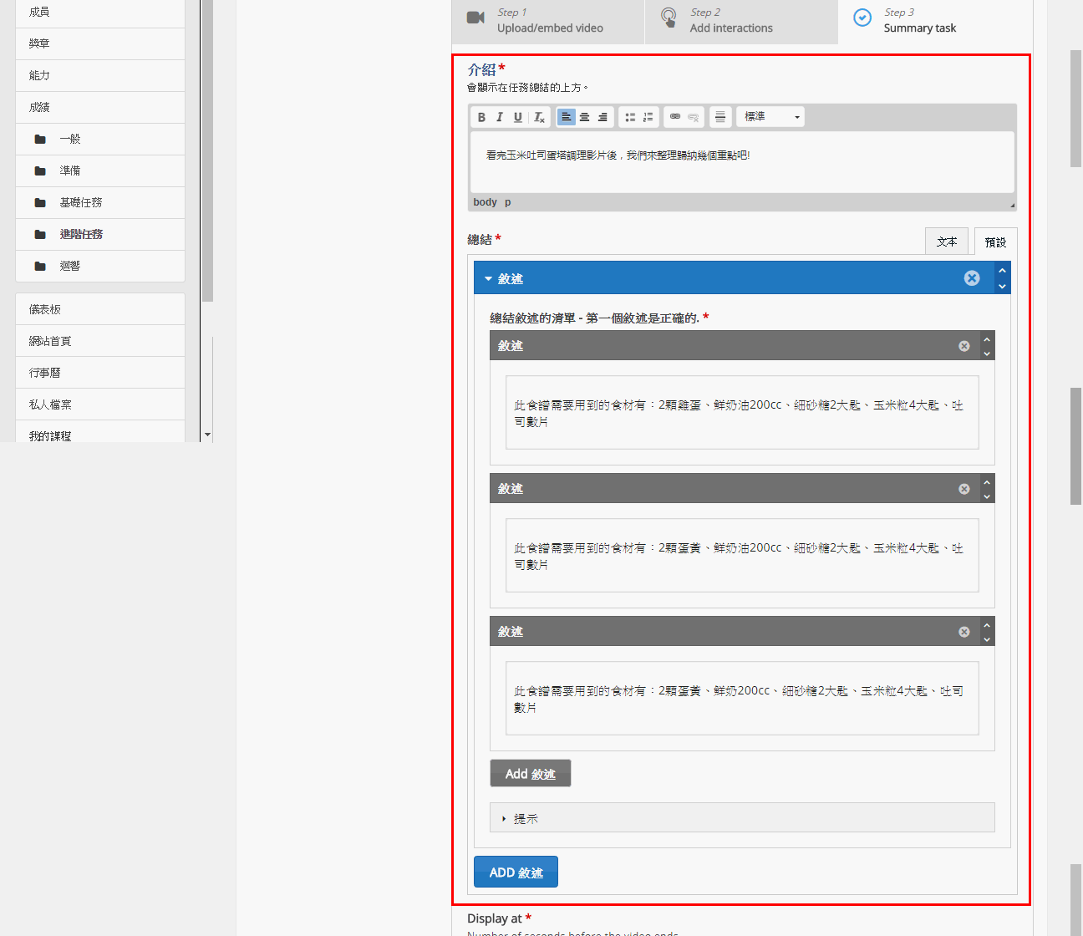
建立互動性影片─步驟10/7
新增H5P互動內容
設定名稱、編輯器
選定影片
設定任務點
總結歸納
進行總結歸納，並於完成後點選儲存
Notes:
Step1：點選「新增活動或資源」─ 「H5P互動內容」後確認『新增』
Step2：填寫活動或資源─「名稱」→ 選擇H5P互動內容 ─「類型」
Step3：完成設定後，點選「儲存並顯示」
Step4：儲存後顯示

Slide 14
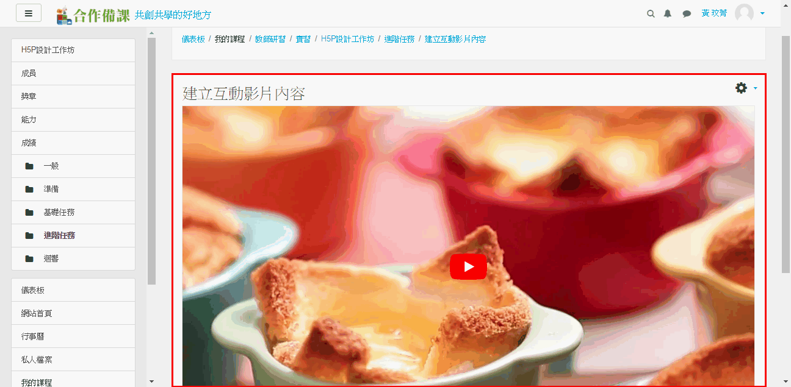
完成互動性影片
新增H5P互動內容
設定名稱、編輯器
選定影片
設定任務點
總結歸納
點選儲存後，就能看到完成建立後的測驗……
Notes:
Step1：點選「新增活動或資源」─ 「H5P互動內容」後確認『新增』
Step2：填寫活動或資源─「名稱」→ 選擇H5P互動內容 ─「類型」
Step3：完成設定後，點選「儲存並顯示」
Step4：儲存後顯示

Slide 15
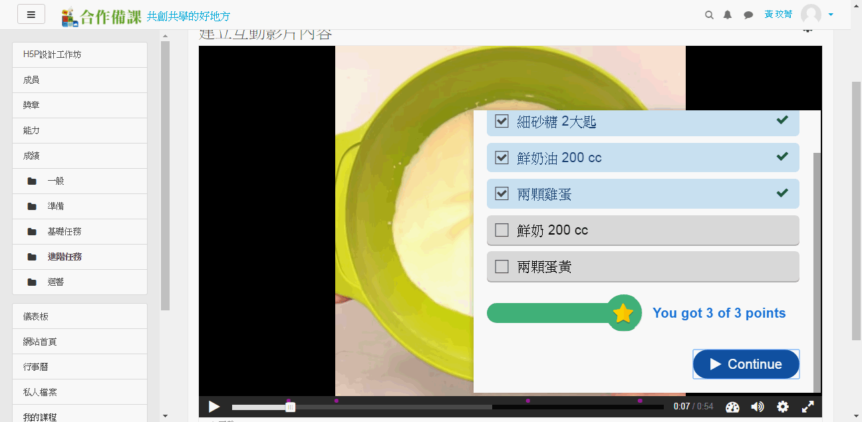
執行互動性影片
Notes:
Step1：點選「新增活動或資源」─ 「H5P互動內容」後確認『新增』
Step2：填寫活動或資源─「名稱」→ 選擇H5P互動內容 ─「類型」
Step3：完成設定後，點選「儲存並顯示」
Step4：儲存後顯示

Slide 16
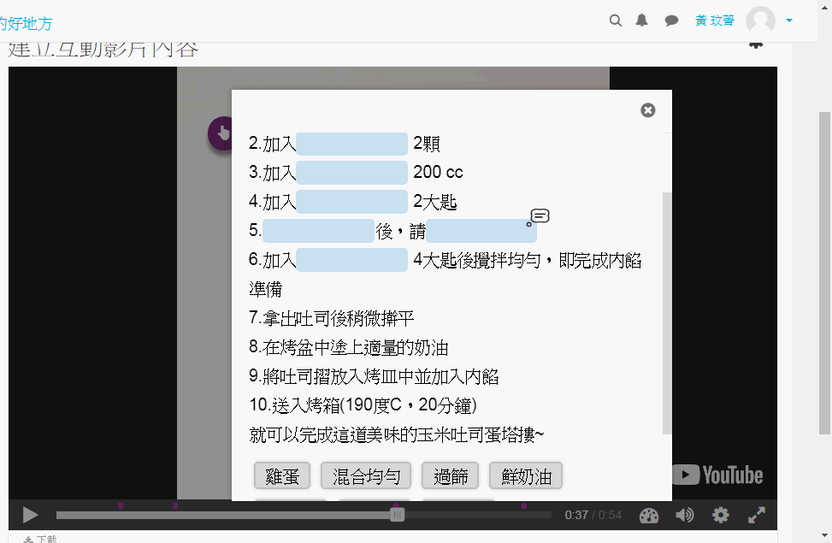
執行互動性影片
Notes:
Step1：點選「新增活動或資源」─ 「H5P互動內容」後確認『新增』
Step2：填寫活動或資源─「名稱」→ 選擇H5P互動內容 ─「類型」
Step3：完成設定後，點選「儲存並顯示」
Step4：儲存後顯示

Slide 17
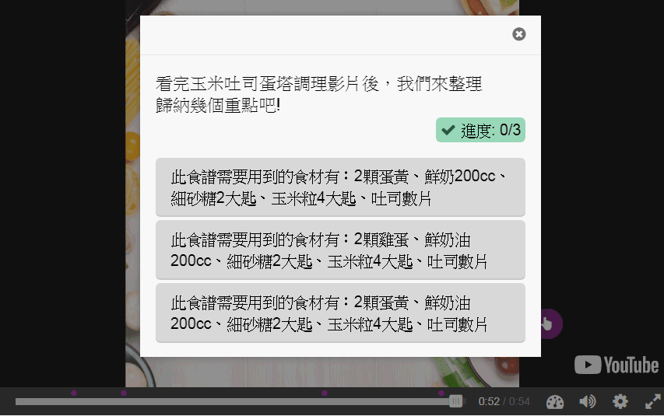
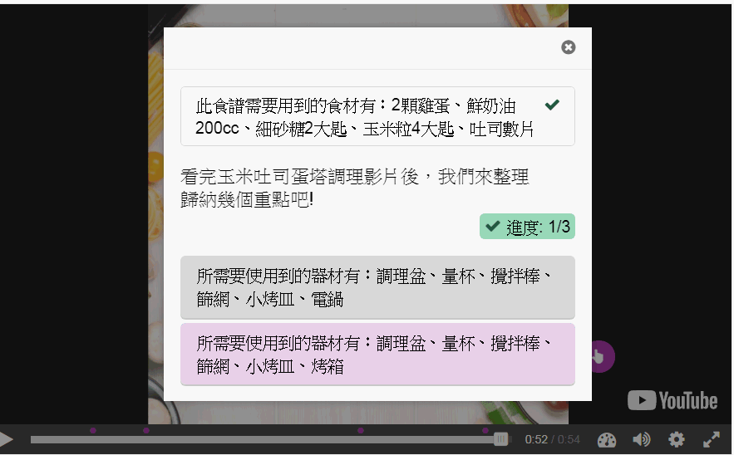
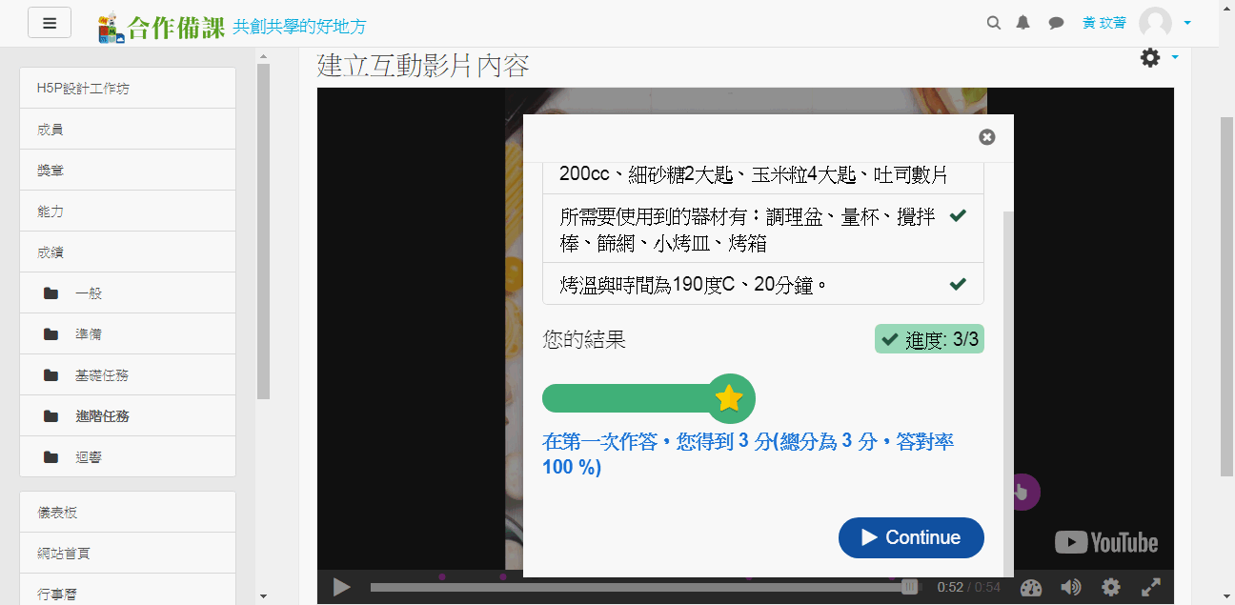
執行互動性影片
Notes:
Step1：點選「新增活動或資源」─ 「H5P互動內容」後確認『新增』
Step2：填寫活動或資源─「名稱」→ 選擇H5P互動內容 ─「類型」
Step3：完成設定後，點選「儲存並顯示」
Step4：儲存後顯示

